Slide 1
ADECUACIÓN DEL SISTEMA DE AUDIO DEL SET DE TELEVISIÓN DE LA ESCUELA POLITÉCNICA DEL EJÉRCITO
Gabriela PATRICIA Llerena OÑA
2011

Slide 2
Agenda
INTRODUCCIÓN
ANTECEDENTES
OBJETIVOS
VISTA DE PLANTA DEL SET
ACÚSTICA
INFRAESTRUCTURA
CONCLUSIONES Y RECOMENDACIONES

Slide 3
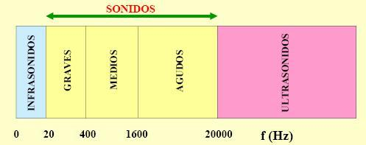
Introducción
*
El sonido se produce cuando un cuerpo vibra con una frecuencia comprendida entre 20 y 20000 Hz y existe un medio material en el que pueda propagarse.

Slide 4
Antecedentes
La televisión ha tenido éxito ya que es un medio que transmite audio y video por lo que es fácil asimilar la información que se está recibiendo.
Las exigencias de los televidentes se incrementan con el transcurso de los años
La Escuela Politécnica del Ejército posee las instalaciones necesarias para implementar un set de televisión completamente funcional, con el que se lograría dar a los estudiantes la posibilidad de involucrarse de forma directa con este medio

Slide 5
Objetivos
Objetivo General:
Adecuar el sistema de audio para el set de televisión de la Escuela Politécnica del Ejército.
Objetivos Específicos:
Verificar la funcionalidad de los equipos de sonido y las instalaciones del set.
Determinar los equipos de audio disponibles y el manejo de los mismos.
Diseñar la ubicación de los equipos de audio en el set de forma optima.
Realizar las conexiones de los equipos y realizar las pruebas pertinentes.
Diseñar el sistema de comunicación interna
Plantear una propuesta de adquisición de equipos

Slide 6
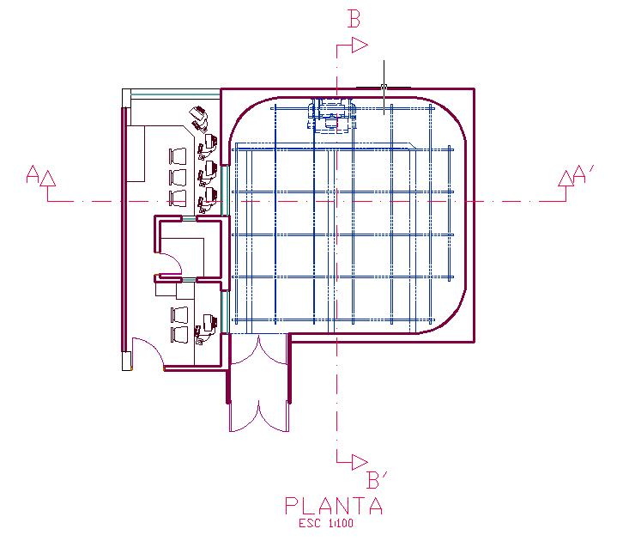
Vista de Planta del Set
Sala de Video
Sala de Locución
Sala de Grabación
Sala de Audio
Sala Aislante

Slide 7
Acústica
Comportamiento del Sonido en Espacios Abiertos:
Comportamiento del Sonido en Espacios Cerrados:
El sonido en espacios abiertos tiene una forma de propagación completamente aleatoria porque depende de las variaciones climáticas, los objetos presentes, ruido externo, etc.
Las ondas sonoras viajan de forma libre hasta chocar con diferentes superficies como paredes, puertas, mobiliaria, etc., por lo que parte de dicha onda se reflejará por la impedancia del ambiente mientras que otra parte será absorbida por los diferentes materiales presentes y otra parte se transmitirá a través de ellos

Slide 8
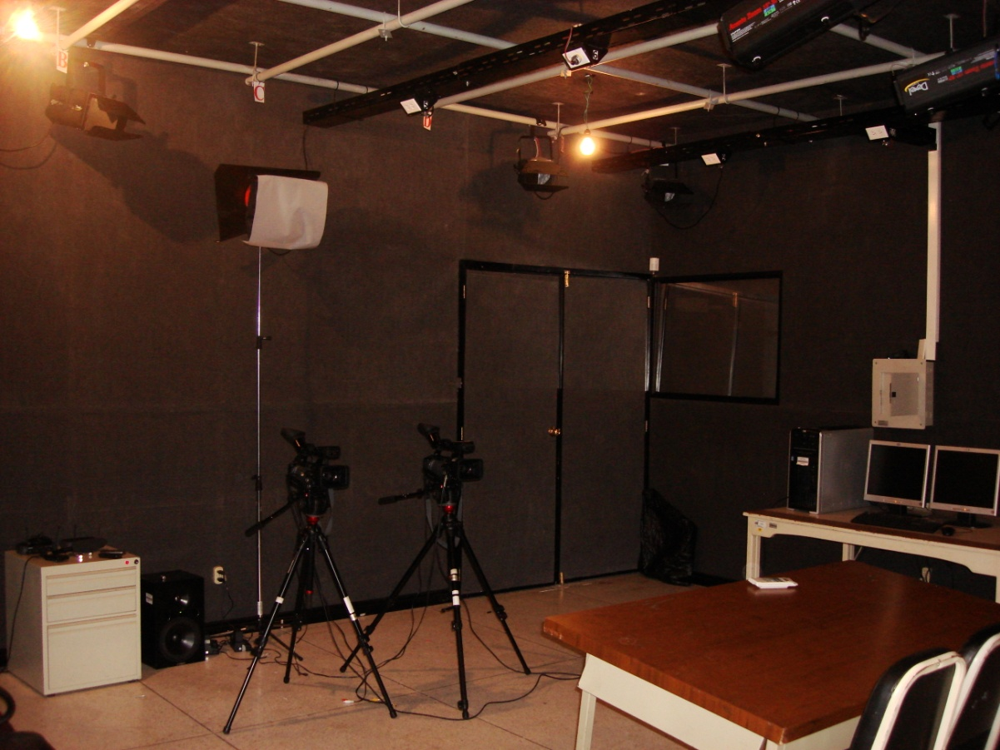
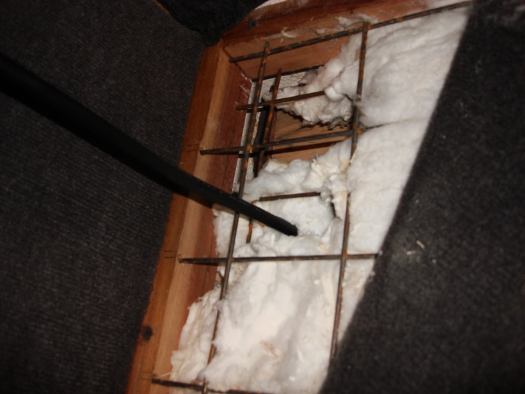
Infraestructura

Slide 9
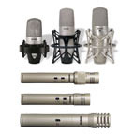
Equipos de Audio Micrófonos (1)
Micrófono de Mano
Está diseñado para amortiguar los golpes de aire y ruidos propios de la manipulación, sin que este detalle garantice mayor sensibilidad o mejor desempeño que otros micrófonos
Micrófono de Estudio
Las características de un micrófono de estudio son más exigentes con relación a los otros tipos debido a que existen varios diseños de acuerdo a su aplicación.
Su uso es especial para voces e instrumentos.

Slide 10
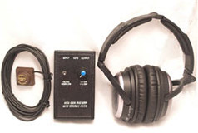
Equipos de Audio Micrófonos (2)
Micrófono de Contacto
Este tipo de micrófonos se suelen usar para captar el sonido de los instrumentos por lo que están en contacto directo con ellos.
Micrófono Corbatero Inalámbrico
Fue desarrollado para uso en la televisión. Su característica principal es su pequeño tamaño
El motivo de ser omnidireccionales es que se colocan bajo la barbilla del locutor dado que éste no habla directamente al micrófono, además puede girar la cabeza hacia otro locutor.

Slide 11
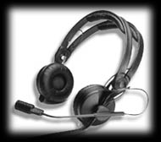
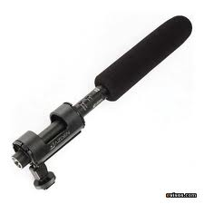
Equipos de Audio Micrófonos (3)
Headset
Para las retransmisiones deportivas se han desarrollado estos paquetes que incluyen unos auriculares y un micrófono
Boom
El encargado de manejar el boom deberá sostenerlo a una distancia prudente de forma que no interfiera en la toma y que el micrófono quede sobre los actores.
Suelen ser direccionales, para aislar lo más posible el ruido de fondo
Los movimientos que se realicen no deben exceder los 90° y no deben ser demasiado rápidos porque se pierde el foco de la fuente se sonido y se genera un ruido excesivo.

Slide 12
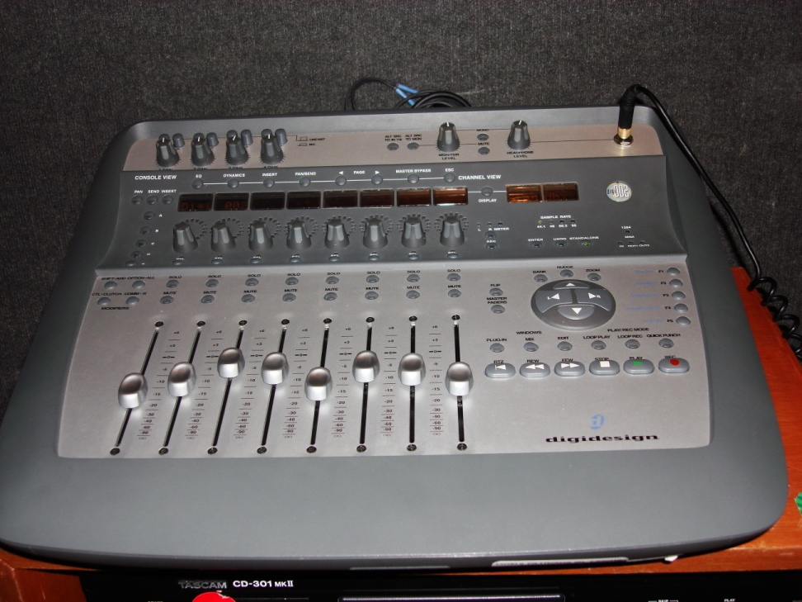
Equipos de Audio Mezcladora Panel Frontal
Ganancias de los 4 canales
Ganancias de los 4 canales
Vumetro / left-right
Controles para los altavoces
Botones solo / mute
Ganancias para los 8 canales

Slide 13
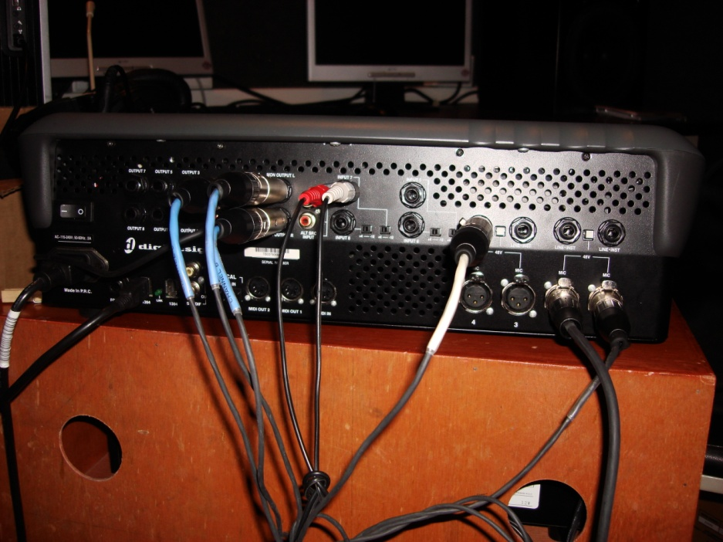
Equipos de Audio Mezcladora Panel Posterior
Salidas Estéreo
Entradas línea/micrófono
Salidas Monitores
Entradas Estéreo

Slide 14
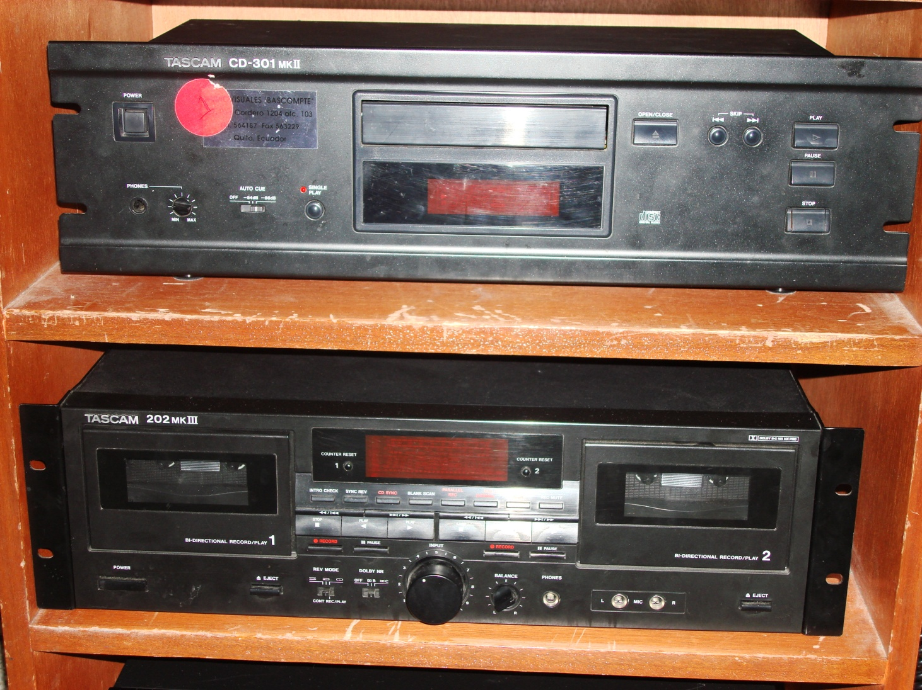
Equipos de Audio
Reproductor
de CD
Doble Casetera

Slide 15
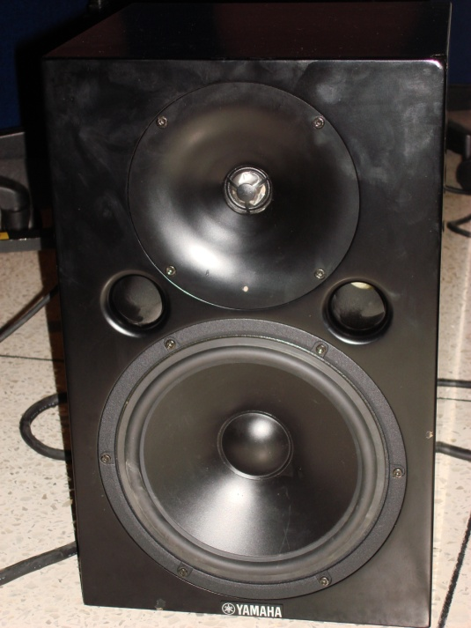
Parlante de Retorno
*
Ubicación en el set de grabación.
Guían a los conductores durante una grabación.
Posee un amplificador.
Se debe controlar la ganancia para evitar el efecto de realimentación.

Slide 16
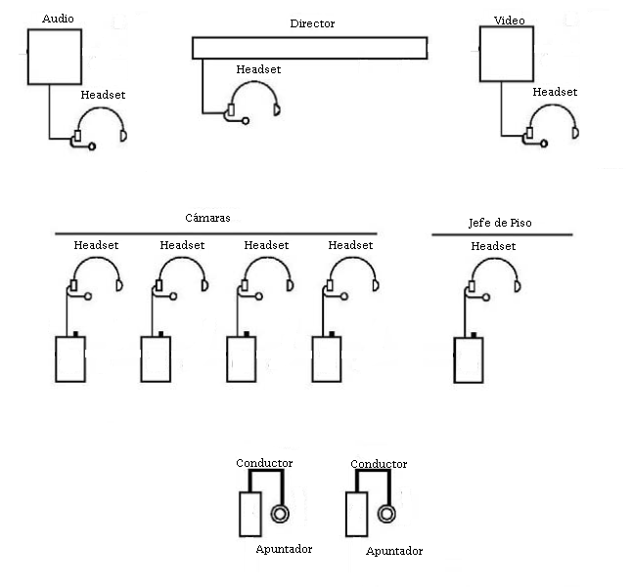
Diseño del Sistema de Comunicación Inalámbrico

Slide 17
Conclusiones
La estructura del set no está diseñada para un buen aislamiento acústico debido a que los materiales no son los óptimos, es por esto que en la parte interna se escucha claramente el ruido externo, y en el exterior se puede escuchar cuando se tienen micrófonos y los parlantes de retorno activados dentro del set
Es importante mantener dentro de los empaques originales a los micrófonos si no se usan comúnmente ya que esto permite evitar daños por el polvo, caídas o excesiva manipulación, con lo que se consigue una mayor vida útil de éstos equipos así como su óptimo funcionamiento.
La comunicación interna en las salas de video y de control es muy importante durante una grabación ya que esta permitirá la sincronización, coordinación y la toma de decisiones de forma inmediata, para obtener resultados satisfactorios con un producto final de alta calidad.
La identificación previa de los canales etiquetados en la medusa es imprescindible para realizar una correcta conexión de los diferentes equipos; se los identifica como chanel1 (entrada), output1 (salida), por ejemplo. Estas etiquetas se encuentran después del conector de cada cable y en el panel de conectores.
La señal que llega hasta el computador es clara, pero puede mejorar de dos formas: adquiriendo una tarjeta de sonido de mejor calidad para el ordenador que se use, con lo cual se puede grabar con software del sistema operativo (con un uso limitado), o usando la salida de firewall de la consola hacia el firewall del ordenador, para lo que se necesita que la licencia del software ProTools se encuentre activada, ya que este software maneja la consola y todas sus opciones, optimizando su uso. Si además de esto se mejoran los conectores de los cables de micrófono (canon) y los adaptadores se tendrá una señal de alta calidad.

Slide 18
Recomendaciones
Designar un espacio físico cerca del set de televisión que funcione como almacén o bodega de forma que se pueda guardar de forma correcta y ordenada el material grabado, cables y elementos auxiliares que se usan ocasionalmente.
Se debe adquirir e instalar un pedestal fijo en el estudio de locución para adaptarlo al soporte del micrófono de estudio de forma que la captación de la señal se dé desde un único punto, mejorando así la calidad del sonido.
La ventana de doble vidrio ubicada en la sala de control de audio debe permitir la comunicación visual con el set de grabación, de forma que el técnico de sonido pueda controlar los equipos a la vez para lo cual se debe ubicar la mesa y los muebles 30 cm al hacia arriba.
El piso debería ser alfombrado al igual que las paredes o en su defecto se debería instalar piso flotante para evitar la transmisión del sonido por caminos secundarios.
Mejorar el aislamiento acústico dentro del set empleando materiales adecuados y realizando un relleno uniforme entre los paneles de las paredes de forma que se pueda mitigar el ruido externo.

